Slide 1


SUPPORT BY
Direktorat Pembelajaran dan Kemahasiswaan
Direktorat Jendral Pendidikan Tinggi, Ristek, dan Teknologi
Kementerian Pendidikan, Kebudayaan, Ristek, dan TeknologI
Pengembangan dan Penyelenggaraan Pembelajaran Digital (P3D) Kategori 1 Tahun 2024

Slide 2





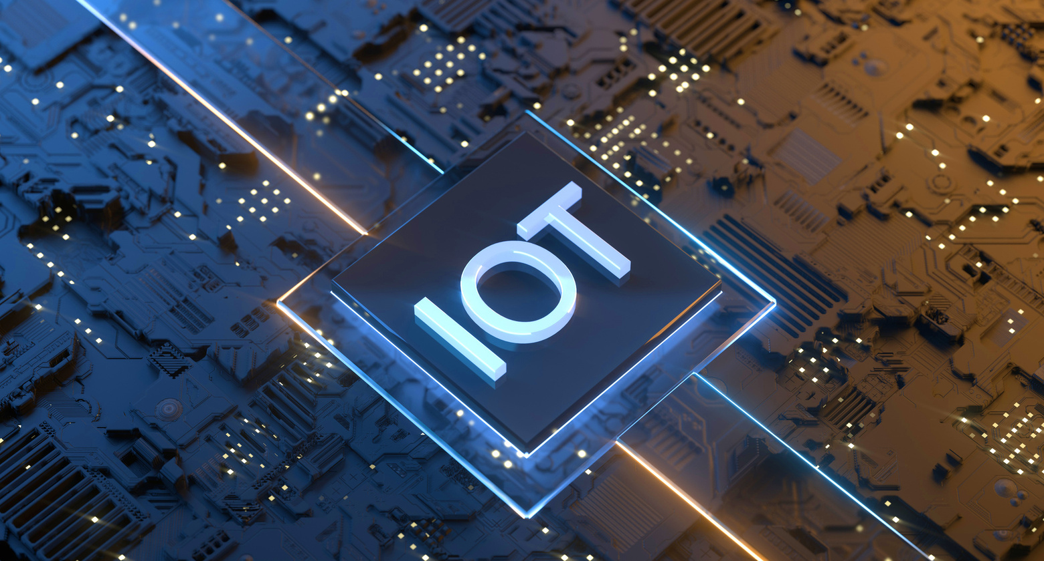


PERTEMUAN 1
KONSEP DASAR INTERNET OF THINGS
PROGRAM STUDI INFORMATIKA

Slide 3




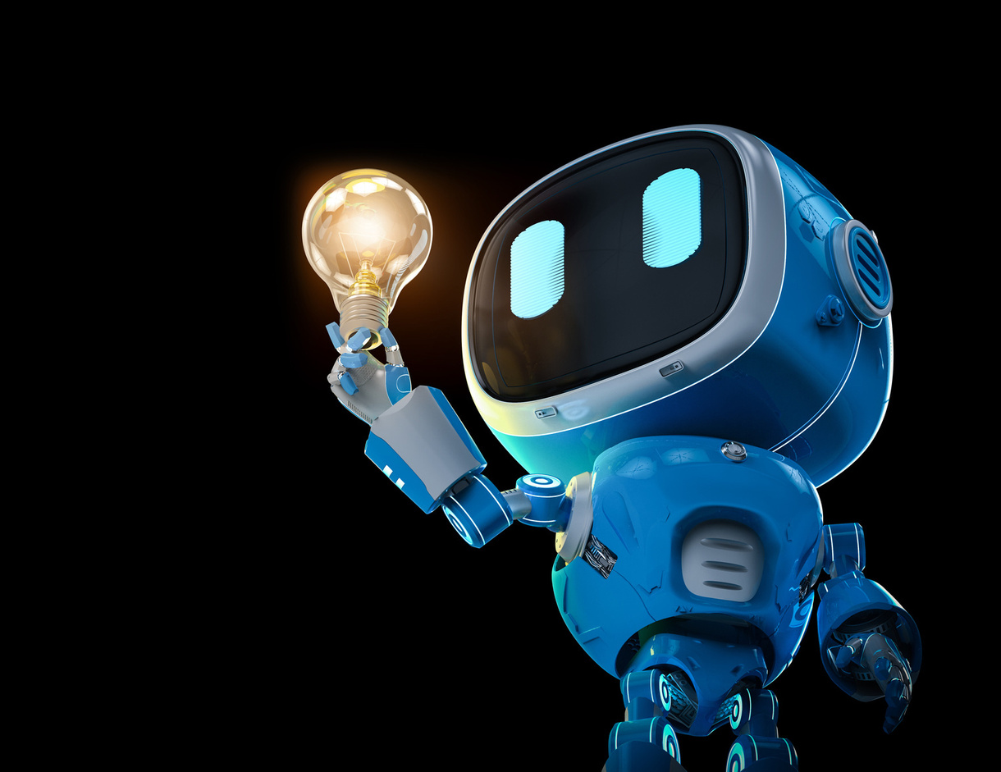
TUJUAN PEMBELAJARAN
Mahasiswa mampu memahami konsep dasar Internet of Things

Slide 4




Apa Itu
Internet of Things ?

Slide 5
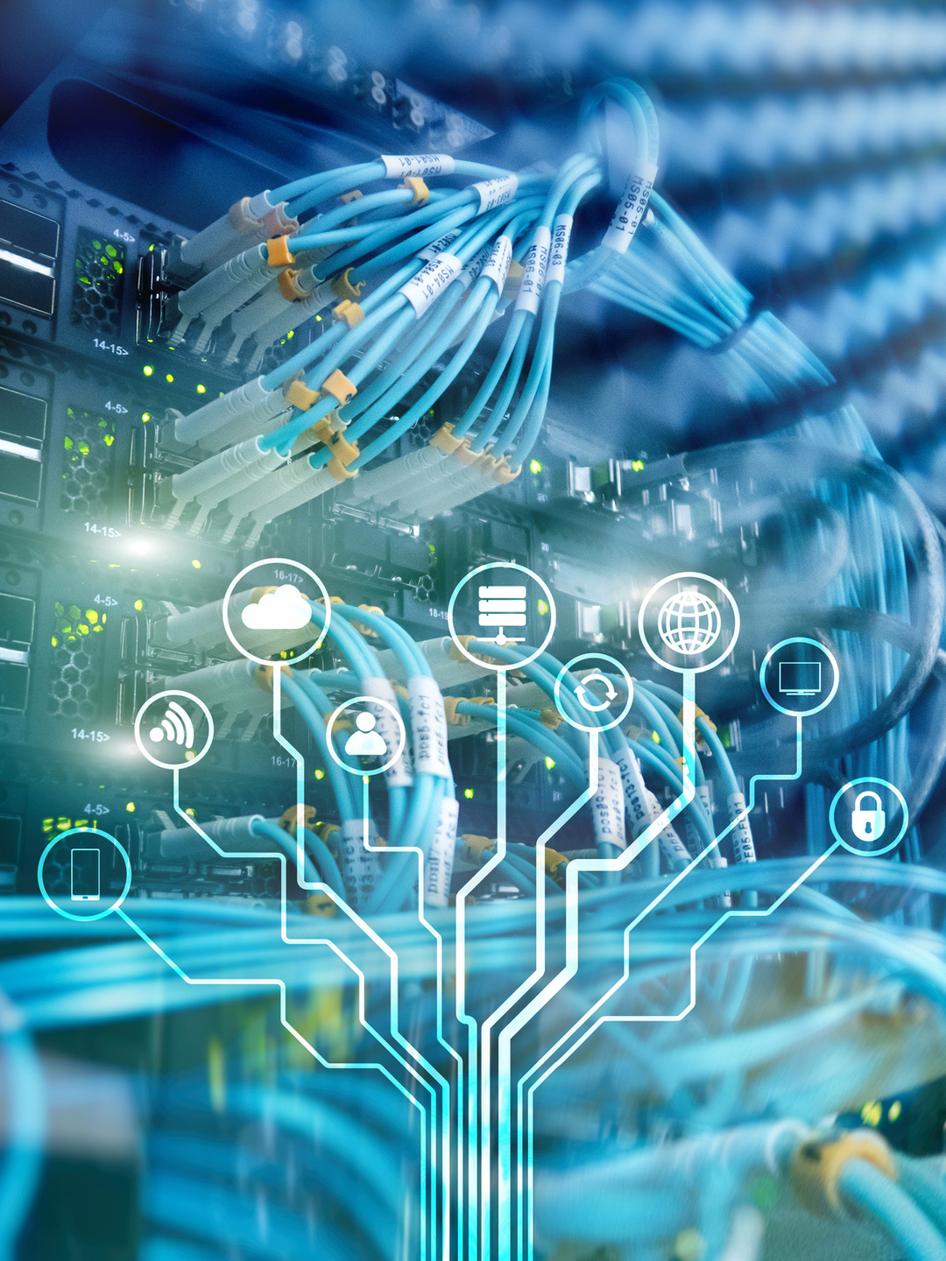

DEFINISI
INTERNET OF THINGS (IOT)
Internet of Things (IoT) adalah konsep yang menggambarkan jaringan perangkat fisik yang dilengkapi dengan sensor, perangkat lunak, dan teknologi lain untuk tujuan menghubungkan dan bertukar data dengan perangkat dan sistem lain melalui internet.

Slide 6


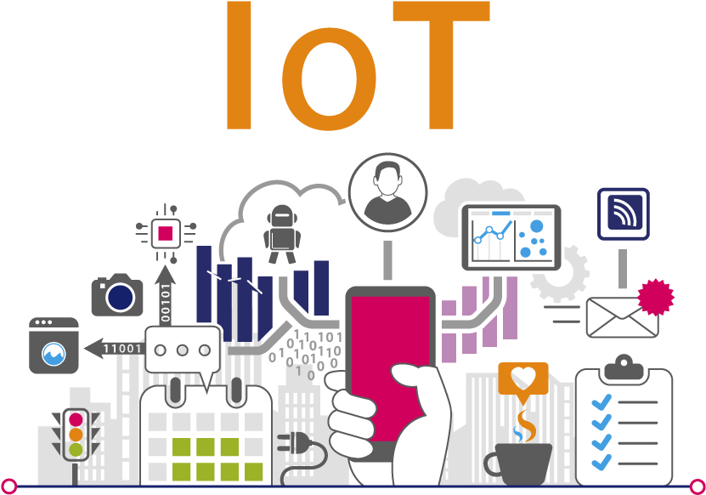

DEFINISI
INTERNET OF THINGS (IOT)
IoT melibatkan beberapa hal meliputi perangkat fisik, konektivitas, platform IoT (Website dan Aplikasi) dan sensor dan aktuator.
Dengan IoT pengguna dapat mengontrol peralatan dan menganalisa data secara cerdas dan mudah

Slide 7
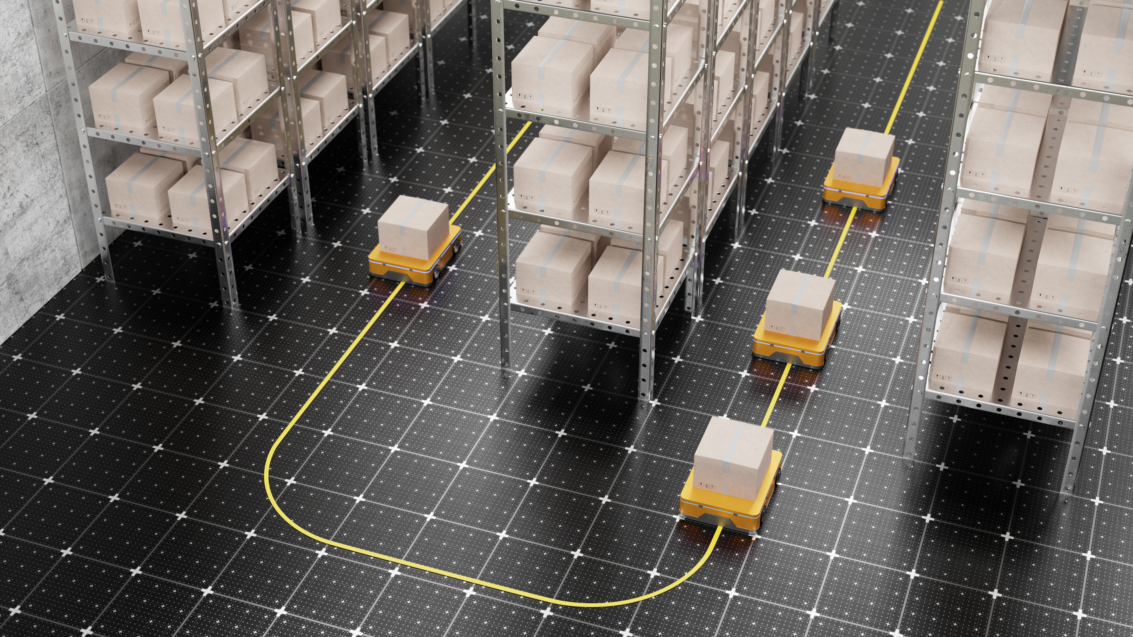
Karakteristik IoT

Slide 8




KARAKTERISTIK IOT
1
2
DINAMIS DAN BERADAPTASI
PROTOKOL KOMUNIKASI INTEROPERABLE
Perangkat dan sistem IoT dapat menyesuaikan diri secara dinamis dengan perubahan konteks dan mengambil tindakan berdasarkan kondisi, konteks pengguna, atau lingkungan yang terdeteksi.
IoT mendukung beberapa protokol komunikasi yang dapat dioperasikan bersama, memungkinkan perangkat untuk berkomunikasi tidak hanya satu sama lain tetapi juga dengan infrastruktur jaringan yang lebih besar.
5
TERINTEGRASI KE JARINGAN INFORMASI
Perangkat IoT dapat terhubung ke jaringan informasi yang lebih besar, yang memungkinkan untuk berkomunikasi dan bertukar data dengan perangkat dan sistem lain.
IDENTITAS UNIK
4
3
KONFIGURASI MANDIRI
Setiap perangkat IoT memiliki identitas unik berupa alamat IP (IP Address), yang memungkinkan pengenalan dan komunikasi yang tepat di antara perangkat IoT.
IoT memungkinkan banyak perangkat untuk bekerja sama secara otomatis guna menyediakan fungsi tertentu tanpa intervensi manusia yang terus-menerus.

Slide 9
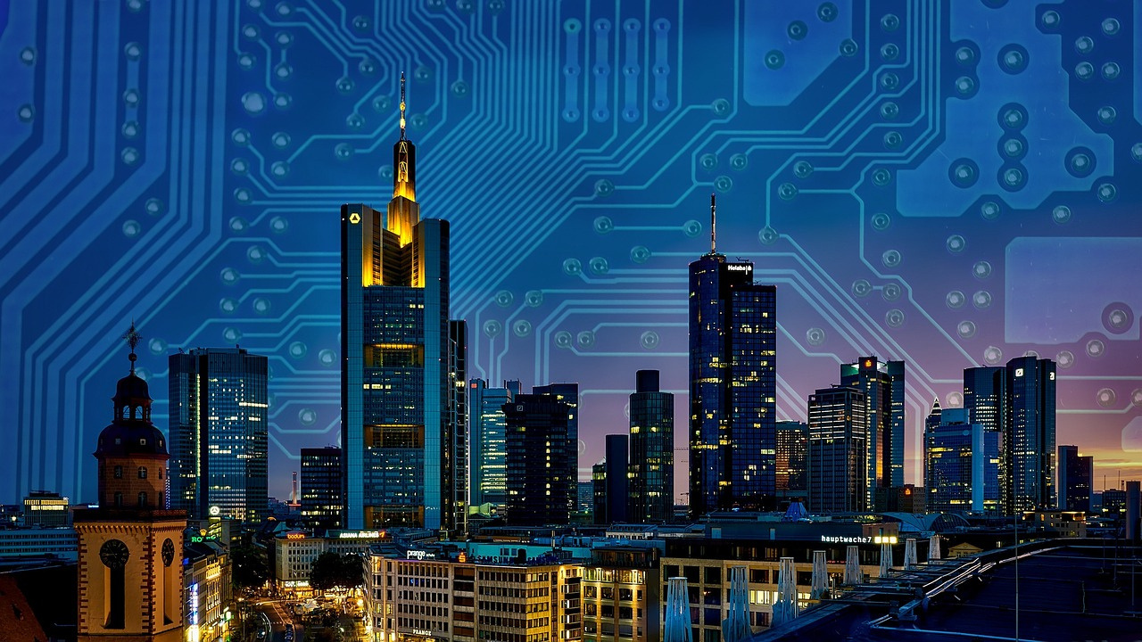
Kategori IoT

Slide 10


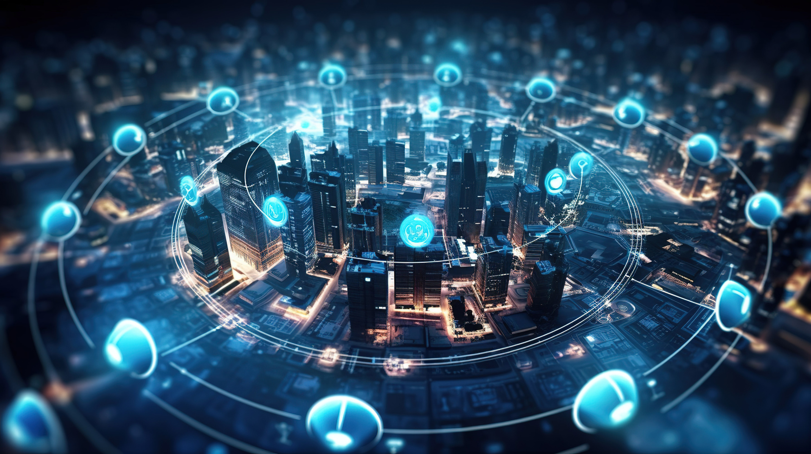
KATEGORI IOT
Consumer IoT (CIoT) : Perangkat dan aplikasi IoT yang dirancang untuk digunakan oleh konsumen individu dalam kehidupan sehari-hari.
Industrial Internet of Things (IIoT) : Penggunaan teknologi IoT dalam konteks industri untuk meningkatkan efisiensi operasional, produktivitas, dan keselamatan
Internet of Medical Things (IoMT) : Jaringan perangkat medis yang terhubung, aplikasi, dan sistem yang dapat mengumpulkan, memantau, dan mengirim data melalui internet
Smart Cities : Konsep yang memanfaatkan teknologi IoT untuk mengelola dan meningkatkan berbagai aspek kehidupan kota, termasuk transportasi, layanan publik, dan infrastruktur.

Slide 11
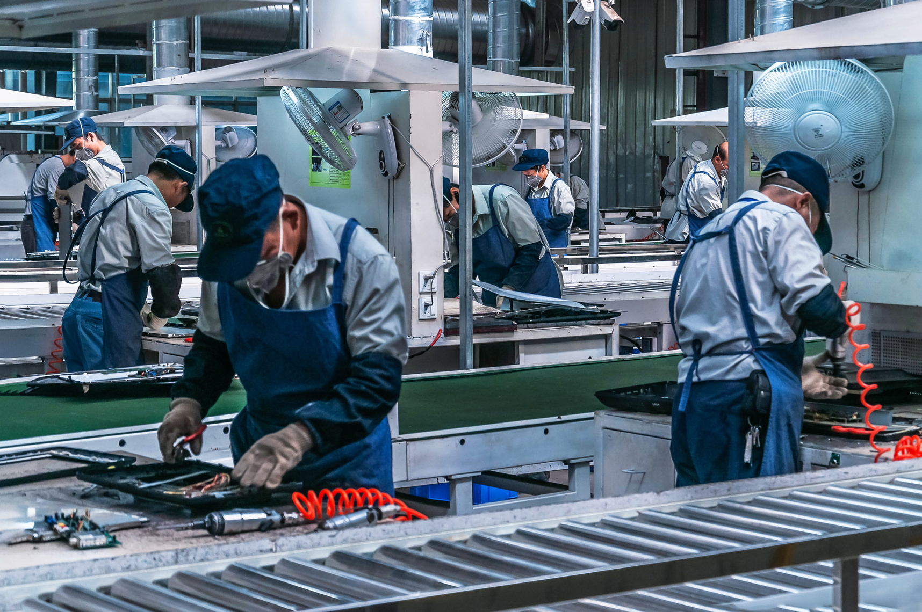
Teknologi Dasar
IoT

Slide 12
TEKNOLOGI DASAR IOT
1
2
1
MACHINE TO MACHINE (M2M)
CYBER-PHYSICAL SYSTEM (CPS)
Jaringan antar mesin untuk pemantauan dan pengendalian jarak jauh serta pertukaran data. Protokol komunikasi dapat digunakan untuk jaringan area lokal M2M seperti Zigbee, Bluetooth, M-bus nirkabel, dan lainnya
Integrasi antara komputasi, jaringan, dan proses fisik. Komputer dan jaringan yang tertanam memantau dan mengendalikan proses fisik, dengan loop umpan balik di mana proses fisik mempengaruhi komputasi dan sebaliknya.
3
WEB OF THINGS (WoT)
Istilah yang digunakan untuk menggambarkan pendekatan, gaya arsitektur perangkat lunak, dan pola pemrograman yang memungkinkan objek dunia nyata menjadi bagian dari WWW.

Slide 13
Tantangan IoT

Slide 14
TANTANGAN IOT
1
2
5
KEAMANAN
SKALABILITAS
STANDAR
Perangkat yang dirancang dengan buruk dapat mengekspos data pengguna terhadap pencurian dengan membiarkan data tidak terlindungi dengan baik, dan dalam beberapa kasus, dapat mengancam kesehatan dan keselamatan orang.
Miliaran perangkat yang terhubung ke internet membentuk jaringan besar yang memerlukan pemrosesan volume data yang sangat besar. Sistem yang menyimpan dan menganalisis data dari perangkat IoT ini harus mampu diskalakan
Tanpa panduan standar, produsen dan pengembang terkadang merancang produk dengan cara yang mengganggu internet, Jika perangkat ini dirancang dan dikonfigurasi dengan buruk, mereka dapat menimbulkan dampak negatif terhadap sumber daya jaringan yang terhubung dan internet secara keseluruhan.
INTEROPERABILITAS
4
3
BANDWIDTH
6
REGULASI
Standar teknologi masih terfragmentasi di banyak area, dan teknologi ini perlu disatukan. Ini akan membantu dalam membangun kerangka kerja dan standar umum untuk perangkat IoT.
Konektivitas merupakan tantangan besar bagi IoT. Dengan pertumbuhan eksponensial pasar IoT, beberapa ahli khawatir bahwa aplikasi IoT yang membutuhkan bandwidth besar akan bersaing untuk mendapatkan ruang
Kurangnya regulasi yang kuat untuk IoT merupakan alasan besar mengapa IoT tetap menjadi risiko keamanan yang signifikan. Masalah ini kemungkinan akan memburuk seiring meluasnya potensi serangan yang mencakup perangkat-perangkat penting.

Slide 15
TERIMA KASIH

